Slide 1
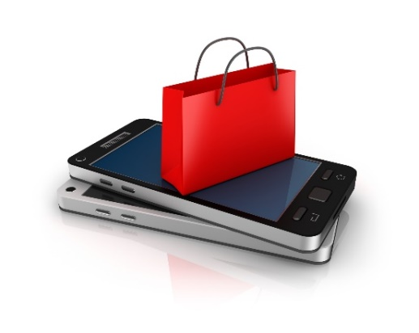
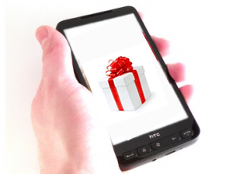
Mobil İnternet, Tüketici Materyalizmi ve Alışveriş Bağımlılığı: Alışveriş Motivasyonlarının Düzenleyici Etkisi Üzerine Bir Araştırma
Arş. Gör. A.Bengi Özçelik
Doç. Dr. E. Eser Gegez
Prof. Dr. Şebnem Burnaz

Slide 2
Yeni çağ:
Mobil
Notes:
Artık mobil çağdayız ve bu yeni olmaktan bile çıktı denebilir. Peki mobil her zaman iyi midir?

Slide 3
Mobil Satışa İlişkin Veriler
Mobil internet kullanımı
penetrasyon oranı
2017
%63,4
2015
%52,7
Notes:
Teknolojinin gelişmesi ile birlikte sağlanan geniş internet bandı sayesinde, bireylerin internete erişimi oldukça kolaylaşmıştır. Özellikle akıllı telefonların hızla benimsenmesi ile mobil internet kullanımı yaygın hale gelmiştir. Akıllı telefonlar aracılığıyla internet erişiminin kolaylaşması, e-ticareti m-ticarete dönüştürmüş ve mobil alışveriş yapma sıklığını da arttırmıştır (Ngai ve Gunasekaran, 2007).

Slide 4


Slide 5


Slide 6
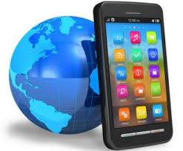
Mobil İnternet
Neden?
Taşınabilir
Kişisel bağ kurulabilir
Anlık bilgi iletebilir
Yazılı ve görsel iletişim sağlayabilir
Ürün ve hizmeti birleştirebilir
Anlık iletişim kurabilir

Slide 7
Mobil internet kullanımı
Kolaylık
Hız
Zaman

Slide 8
Mobil internet kullanımı
Kolaylık
Hız
Zaman
Karanlık taraf?

Slide 9
Karanlık Taraf
Mobil internet ve akıllı telefon kullanımı
Satın alma (Kim vd., 2015, s.37)
Harcama düzeyi ve yeniden satın alma niyeti (Wang vd., 2015, s.232)
İnternet bağımlılığı
İnternet üzerinden anlık satın alma (Sun ve Wu, 2011, s.344)
Gösterişçi tüketim ve materyalizm
Alışveriş bağımlılığı (Zaharie ve Maniu, 2012, s.522).
DARKSIDEDARKSIDEDARKSIDEDARKSIDEDARKSIDEDARKSIDEDARKSIDEDARKSIDEDARKSIDEDARKSIDEDARKSIDEDARKSIDEDARKSIDEDARK

Slide 10
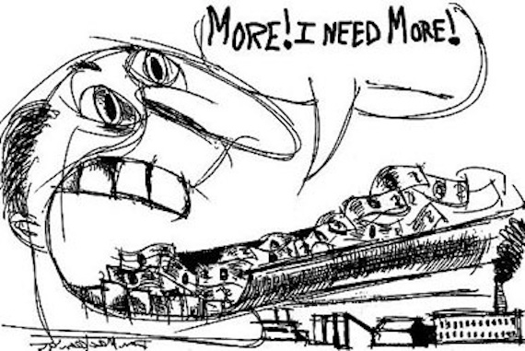
Materyalizm
Tüketicilerin nesnelere yüklediği anlam (Belk, 1984).
Sahip olunan eşyalar ile mutluluk seviyesi arasında bir doğru orantının varlığı (Richins ve Dowson, 1992; Richins, 2004).

Slide 11
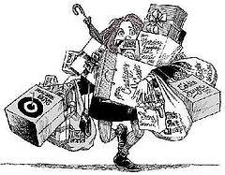
Alışveriş Bağımlılığı
Olumsuz duygular (O'Guinn ve Faber, 1989, s.155) ve düşük özsaygı (Khare, 2013, s.29) karşısında bir savunma olarak ortaya çıkan, kronik ve sürekli tekrar eden satın alma davranışı ve bu davranış üzerinde bireysel kontrolün bulunmaması (Ridgway vd., 2008, s.622)
Tüketicilerin kaygı bozukluğunu yatıştırmak için başvurduğu bir davranış (O'Guinn ve Faber, 1989, s.147).
İdeal benlik arayışı

Slide 12
Materyalizm ve Alışveriş Bağımlılığı
Podoshen ve Andrezejewski, 2012
Materyalizm → Gösterişçi tüketim → Plansız alışveriş
Rindfleisch vd., 1997
Materyalizm → Alışveriş bağımlılığı (aile yapısı)
Dittmar, 2005
Materyalizm → Alışveriş bağımlılığı (yaş, cinsiyet)
Notes:
Podoshen ve Andrezejewski (2014), çalışmalarında materyalizmin bireyleri gösterişçi tüketime yönlendirdiğini, bunun da plansız alışveriş yapmayı tetiklediğini söylemişlerdir. Rindfleisch vd (1997), aile yapısı ve materyalizmin alışveriş bağımlılığına olan pozitif etkisini çalışmalarında kanıtlamışlardır. Dittmar (2005) ise materyalizmin alışveriş bağımlılığının güçlü bir öncülü olduğunu, yaş ve cinsiyet ayrımlarında araştırarak desteklemiştir. Bunlara ek olarak, tüketici psikolojisi ve tüketici davranışları yazını dâhilindeki araştırmalar da materyalizm, alışveriş bağımlılığı ve mobil alışveriş arasındaki ilişkiyi destekler niteliktedir (Wang vd., 2015; Holmes vd., 2012). Günümüzde özellikle gençlerde sıklıkla görülen aşırı mobil internet kullanımının materyalizme ve bununla bağlantılı olarak alışveriş bağımlılığına olası etkileri şimdiye dek pazarlama ve tüketici davranışları yazınında yer bulmamıştır.

Slide 13
Araştırma Modeli
Materyalizm
Mobil İnternet Kullanımı
Alışveriş Bağımlılığı
Alışveriş Motivasyonları
Notes:
Bu çalışma, aşırı cep telefonu kullanımının tüketici materyalizmine ve alışveriş bağımlılığına etkisini incelemektedir. Ayrıca, hazcı ve faydacı alışveriş motivasyonlarının mobil internet kullanımı, alışveriş bağımlılığı ve tüketici materyalizmi arasındaki ilişkiye olan düzenleyici etkisi ölçülmüştür.

Slide 14
Alışveriş Motivasyonları
Hazcı Alışveriş Motivasyonu
Faydacı Alışveriş Motivasyonu
Notes:
Hazcı motivasyonda bahsedilen anlam arayışı, alışveriş bağımlılığının ardında yatan ideal benlik arayışı ile örtüşmektedir. Alışveriş bağımlılığı, psikiyatrik açıdan, kişilerin satın aldıkları eşyalar sayesinde kendilerine bir ideal benlik yaratmaya çalışma istekleri şeklinde ortaya çıkan bir davranış bozukluğu olarak tanımlanmaktadır (Dittmar, 2005). Kişiler sahiplikleri ile paralel olarak ideal benliklerine ulaşma çabası içine girdiklerinde, satın alma kararları da etkilenebilmektedir. Satın alınacak ürünün ideal benliğe ulaşma yolunda sağlayacağı düşünülen katkı, alışveriş yapma dürtüsünü arttırabilmektedir. Bu katkı, alışveriş motivasyonunun temelini oluşturmaktadır. Dolayısıyla, alışveriş yaparken hazcı veya faydacı motivasyona sahip olmanın alışveriş alışkanlığını farklı açılardan etkilemesi beklenmektedir.

Slide 15
Hipotezler
H1: Mobil internet kullanımı materyalizmi olumlu yönde etkilemektedir.
H2: Mobil internet kullanımı alışveriş bağımlılığını olumlu yönde etkilemektedir.
H3: Materyalizm alışveriş bağımlılığını olumlu yönde etkilemektedir.
H4: Mobil internet kullanımının materyalizme olan etkisi, hazcı alışveriş motivasyonuna sahip olan kişilerde, faydacı alışveriş motivasyonuna sahip olan kişilere göre daha yüksektir.
H5: Mobil internet kullanımının alışveriş bağımlılığına olan etkisi, hazcı alışveriş motivasyonuna sahip olan kişilerde, faydacı alışveriş motivasyonuna sahip olan kişilere göre daha yüksektir.

Slide 16
Araştırma Modeli
Materyalizm
H1
Mobil İnternet Kullanımı
Alışveriş Bağımlılığı
H2
H1: Mobil internet kullanımı materyalizmi olumlu yönde etkilemektedir.
H2: Mobil internet kullanımı alışveriş bağımlılığını olumlu yönde etkilemektedir.
Alışveriş Motivasyonları

Slide 17
Araştırma Modeli
Materyalizm
H1
Mobil İnternet Kullanımı
H3
Alışveriş Bağımlılığı
H2
H3: Materyalizm alışveriş bağımlılığını olumlu yönde etkilemektedir.
Alışveriş Motivasyonları

Slide 18
Araştırma Modeli
Materyalizm
H1
Mobil İnternet Kullanımı
H4, H5
H3
Alışveriş Bağımlılığı
H2
H4: Mobil internet kullanımının materyalizme olan etkisi, hazcı alışveriş motivasyonuna sahip olan kişilerde, faydacı alışveriş motivasyonuna sahip olan kişilere göre daha yüksektir.
H5: Mobil internet kullanımının alışveriş bağımlılığına olan etkisi, hazcı alışveriş motivasyonuna sahip olan kişilerde, faydacı alışveriş motivasyonuna sahip olan kişilere göre daha yüksektir.
Alışveriş Motivasyonları

Slide 19
Veri Toplama ve Analizi
İnternet üzerinden 406 katılımcıdan tam ve dolu anket
5’li Likert (1-Kesinlikle katılmıyorum, …, 5-Kesinlikle katılıyorum)
Araştırma modeline doğrulayıcı faktör analizi (DFA) kapsamında güvenilirlik ve geçerlilik testleri
Regresyon ve düzenleyici regresyon ile hipotez testleri
Notes:
Tümü 0,70’in üzerinde olduğu için ölçeklerin içsel güvenilirliği kanıtlanmıştır.

Slide 20
Örneklemin Özellikleri
Yaş | n | %
18'den küçük | 7 | 1,7%
18-25 arası | 297 | 73,2%
25-35 arası | 61 | 15,0%
35-50 arası | 31 | 7,6%
50'den büyük | 10 | 2,5%
Gelir düzeyi | n | %
0-2000 TL | 208 | 51,2%
2001-4000 TL | 100 | 24,6%
4001-6000 TL | 40 | 9,9%
6001-8000 TL | 16 | 3,9%
8001 TL ve üzeri | 42 | 10,3%
TOPLAM | 100 | 100%
Eğitim düzeyi | n | %
İlköğretim | 1 | 0,2%
Lise | 278 | 68,5%
Üniversite | 69 | 17,0%
Yüksek Lisans | 58 | 14,3%
TOPLAM | 100 | 100%

Slide 21
Mobil İnternet Kullanım Özellikleri
Mobil İnternet Kullanım Sıklığı | n | %
Günde birkaç kez | 342 | 84,2%
Günde bir kez | 13 | 3,2%
Haftada birkaç kez | 14 | 3,4%
Ayda birkaç kez | 29 | 7,1%
Asla | 8 | 2,0%
TOPLAM | 406 | 100%

Slide 22
Kullanılan Ölçekler
Değişken | Kaynak | Cronbach’s Alpha
Materyalizm | Richins ve Dawson (1992) | 0,814
Alışveriş Bağımlılığı | Faber ve O'Guinn (1992) | 0,748
Aşırı Mobil İnternet Kullanımı | Mueller vd. (2011) | 0,833
Hazcı Alışveriş Motivasyonu | Arnold ve Reynolds (2003) | 0,900
Faydacı Alışveriş Motivasyonu | Babin vd (1994) | 0,706

Slide 23
Regresyon Analizi
Aşırı internet kullanımı ile materyalizm arasındaki ilişki
H1: Mobil internet kullanımı materyalizmi olumlu yönde etkilemektedir.
Notes:
Araştırmada kullanılan ölçeklerin güvenilirlikleri ölçüldükten sonra, araştırma modelinde ortaya konulan hipotezler regresyon analizi kullanılarak test edilmiştir. Sonuçlar, kurulan tüm ilişkilerin anlamlılığını desteklemiş ve araştırmanın en başında kurulan tüm hipotezleri doğrulamıştır.

Slide 24
Regresyon Analizi
Aşırı internet kullanımı ile alışveriş bağımlılığı arasındaki ilişki
H2: Mobil internet kullanımı alışveriş bağımlılığını olumlu yönde etkilemektedir.
Notes:
Araştırmada kullanılan ölçeklerin güvenilirlikleri ölçüldükten sonra, araştırma modelinde ortaya konulan hipotezler regresyon analizi kullanılarak test edilmiştir. Sonuçlar, kurulan tüm ilişkilerin anlamlılığını desteklemiş ve araştırmanın en başında kurulan tüm hipotezleri doğrulamıştır.

Slide 25
Regresyon Analizi
Materyalizm ile alışveriş bağımlılığı arasındaki ilişki
H3: Materyalizm alışveriş bağımlılığını olumlu yönde etkilemektedir.
Notes:
Araştırmada kullanılan ölçeklerin güvenilirlikleri ölçüldükten sonra, araştırma modelinde ortaya konulan hipotezler regresyon analizi kullanılarak test edilmiştir. Sonuçlar, kurulan tüm ilişkilerin anlamlılığını desteklemiş ve araştırmanın en başında kurulan tüm hipotezleri doğrulamıştır.

Slide 26
Regresyon Analizi
Aşırı internet kullanımı ile materyalizm arasındaki ilişkiye alışveriş motivasyonlarının düzenleyici etkisi
H4: Mobil internet kullanımının materyalizme olan etkisi, hazcı alışveriş motivasyonuna sahip olan kişilerde, faydacı alışveriş motivasyonuna sahip olan kişilere göre daha yüksektir.
Notes:
Model 1’de özetlenen sonuçlar doğrultusunda, H1’de de desteklendiği gibi, aşırı internet kullanımının materyalizm üzerindeki pozitif etkisi doğrulanmıştır (B=0,037, p=0,000). Model 2’ye bakıldığında, bu ilişkinin alışveriş motivasyonları tarafından düzenleyici etkisi görülmektedir (B=0,172, p=0,000). Bu doğrultuda H4 hipotezi kabul edilmiştir.

Slide 27
Regresyon Analizi
Aşırı internet kullanımı ile alışveriş bağımlılığı arasındaki ilişkiye alışveriş motivasyonlarının düzenleyici etkisi
H5: Mobil internet kullanımının alışveriş bağımlılığına olan etkisi, hazcı alışveriş motivasyonuna sahip olan kişilerde, faydacı alışveriş motivasyonuna sahip olan kişilere göre daha yüksektir.
Notes:
Model 1’de görülen sonuçlar, H2 hipotezinde de kanıtlandığı üzere, aşırı internet kullanımının materyalizm üzerindeki pozitif etkisini doğrulamıştır (B=0,123; p=0,000). Model 2’ye bakıldığında, alışveriş motivasyonlarının bu ilişkiye olan düzenleyici etkisi görülmektedir (B=0,274; p=0,000). Bu doğrultuda H5 hipotezi de kabul edilmiştir.

Slide 28
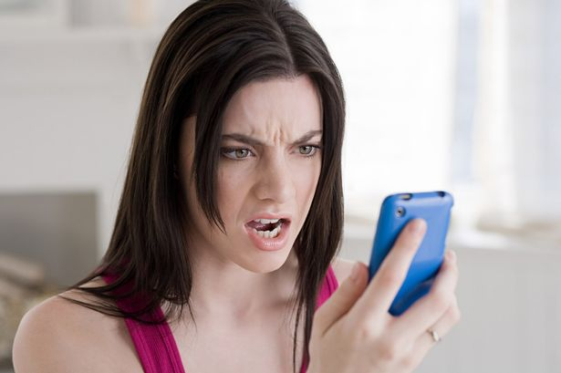
Sonuçlar
İşletmeler açısından karlı
Tüketiciler için tehlikeli
Gerçek para harcamadan rahat alışveriş
Aşırı internet kullanımı → Hazcı alışveriş motivasyonu→ Materyalizm → Alışveriş bağımlılığı
Notes:
Perakende satıcıları, tüketicilerin ihtiyacını tam anlamıyla karşılayabilmek için internet üzerine taşıdıkları alışveriş deneyimini artık cep telefonlarına da yansıtmaktadırlar. Bu sayede hem görünürlüklerini hem de gelirlerini arttırmayı amaçlamaktadırlar (Wang vd., 2015, s.218). İnternet üzerinden yaratılan “gerçek para harcamadan rahat alışveriş” hissine, cep telefonuna düşen anlık davranış temelli veya lokasyon bazlı reklam uyaranları ile “her zaman ve her yerde” özellikleri de eklenmiştir. Bu durum, cep telefonu kullanıcılarının daha kolay para harcamasını tetikleyerek materyalizm eğiliminin da artmasına sebep olmaktadır.

Slide 29
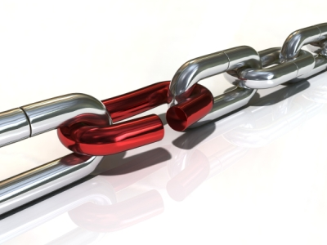
Kısıtlar
Örneklem yapısı
Mobil internet kullanımı sıklığı
Kültürler arası ölçüm eksikliği
Bireysel ve demografik etkiler
Notes:
1-Yoğunlukla üniversite öğrencilerinden oluşan bir örneklem; her ne kadar mobil interneti yoğun kullanan bir profili işaret ediyor olsa da çalışan, mezun olan, vb. ve yine mobil interneti sıklıkla kullanan bireyleri dışarıda bırakmaktadır. Bu durum, çalışmanın genellenebilirliğini olumsuz yönde etkilemektedir.
2-Sıklık ölçütleri daha yoğunlaştırılabilir. Örn. 15 dkda bir, saatte bir vs gibi.

Slide 30
Teşekkürler

